Slide 1


简单
VISION PLAN
专注
饮料瓶定位视觉方案（3D）
共创
共赢

Slide 2

01
项目描述
02
项目验证
目录
03
配置清单
04
逻辑流程
CONTENTS
05
评估结果&注意事项
06
售后服务

Slide 3

01
项目描述
●产品名称：饮料瓶
●产品材质：塑料
●产品颜色：白色
●产品表面状态：无
●来料方式：传送带
●产品尺寸(mm × mm × mm)：180*65*65
●检测时产品运动速度(m/s)：0.3
●搜索范围(mm × mm × mm)：300.0 * 300.0 * 200.0
●工作节拍(pcs/min)：36
●工作距离(mm)：1188
方案布局图

Slide 4

02
项目验证
参数名称 | 参数值
3D线扫相机型号 | SRI7900
3D线扫相机类型 | 3D线扫相机
X方向视野宽度 | 435mm
Z轴重复精度 | 12μm
采集时间 | 0.25s
行频 | 2-20kHz
Z(工作距离) = 1188mm, X视野大小 = 435mm, Z向视野大小 = 710mm
视野图

Slide 5

02
项目验证
检测流程

Slide 6

03
配置清单
系
统
构
成

Slide 7
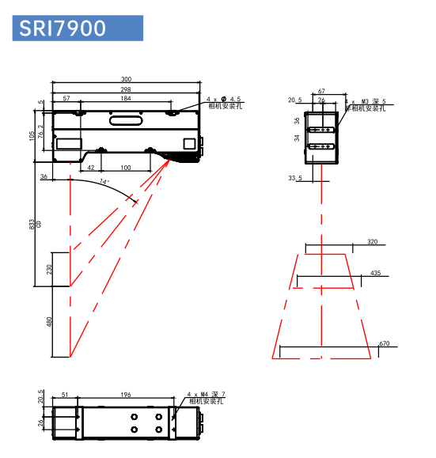
03
配置清单
相机尺寸图

Slide 8
03
配置清单
序号 | 名称 | 型号 | 单位 | 数量 | 厂家
1 | 3D线扫相机 | SRI7900 | 台 | 1 | SSZN
2 | 工控机 | - | 台 | 1 | -
3 | 显示器 | - | 台 | 1 | -
4 | 软件 | MechMSR | 套 | 1 | MechMind

Slide 9
04
逻辑流程
逻辑流程占位符

Slide 10
04
逻辑流程
逻辑流程占位符

Slide 11
05
评估结果&注意事项
05 评估结果 & 注意事项
现场环境
相机安装
物料一致性
风险点：环境光干扰导致3D点云数据异常
解决方案：加装遮光罩并启用相机自动曝光补偿功能
风险点：相机安装角度偏差超出±1°影响Z轴精度
解决方案：使用激光校准仪辅助安装并二次标定
风险点：不同批次瓶身壁厚差异导致高度测量阈值失效
解决方案：建立物料参数数据库并配置动态阈值补偿算法

Slide 12

06
售后服务
该设备上线后使用初期，我们会派专人进行全程跟踪；
处理解决可能发生的设备异常；
对现场人员进行培训指导；
设备调试完成后：售后服务一年；
若客户提出设备升级需求，我们会及时为您提供升级新方案。

Slide 13





机器视觉方案提供商
0535-2162897
www.ytzrtx.com
image@ytzrtx.com
山东省烟台市经济技术开发区泰山路86号内1号

